Slide 1
Ermöglichung von Hardware- und Software-in-the-Loop durch die Integration von BaSyx und MATLAB/Simulink
Projektarbeit
Mateus Molina
Stand August/2022

Slide 2
Gliederung
Einleitung
  Problemstellung
  Zielstellung
Technische Grundlagen
  MATLAB/Simulink
  S-functions und C-MEX API
  Hardware-in-the-loop
Entwicklung
  Anwendungsfälle und Betriebsmodi
  Anforderungstabelle
  Paketdiagramm
Validierung
  Beispiel Heizung

Slide 3
1 Einleitung
Problemstellung
Keine vereinfachte Kommunikationsschnittstelle zwischen BaSyx und MATLAB/Simulink verfügbar
  könnte ein limitierender Faktor für eine breitere Verwendung in der Industrie darstellen
Eine unkomplizierte und erfolgreiche Verbindung der beiden Plattformen würde dem Stand der Technik folgende Vorteile bringen
  mehr Anreiz, früher im Projekt nach BaSys strukturierten digitalen Zwillingen einzusetzen
  vereinfachte und schnellere Anbindung eines zu testen Hardware und Software in ein MATLAB/Simulink-Modell
  wirksame Einbindung realer Daten in Simulink Modellen.

Slide 4
1 Einleitung
Zielstellung
Entwicklung einer Bibliothek für MATLAB/Simulink, um die Verbindung mit BaSyx-Infrastrukturen zu vereinfachen
  dafür werden C++ und C-MEX eingesetzt
Anwendungsbeispiel

Slide 5
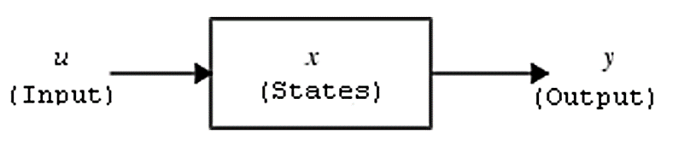
2 Technische Grundlagen
MATLAB/Simulink
MATLAB
  bietet die Grundlage, um mathematische Berechnungen, Datenanalyse, Modellbildung und die Entwicklung von interaktiven Anwendungen zu realisieren.
  Eine der bekanntesten toolboxes MATLAB ist Simulink
Simulink
  eine Blockdiagramm-Umgebung für die Auslegung von Systemen
  Der fundamentale Baustein von Simulink ist der Block
    besteht aus Eingaben, Ausgaben, Zuständen und Parametern

Slide 6
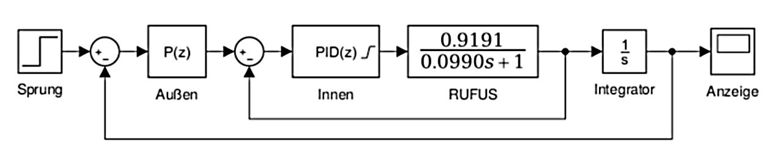
2 Technische Grundlagen
MATLAB/Simulink

Slide 7
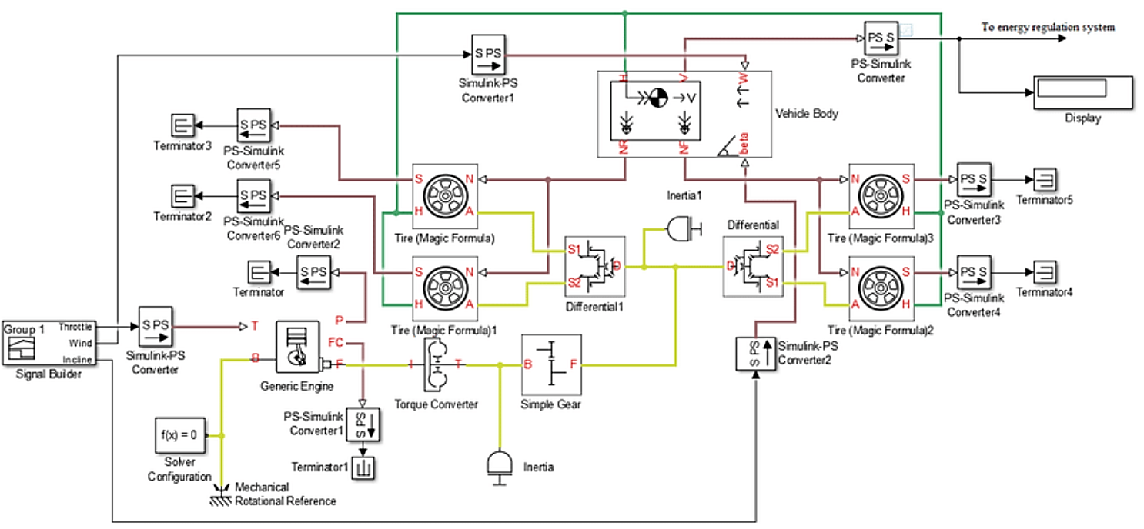
2 Technische Grundlagen
MATLAB/Simulink

Slide 8
2 Technische Grundlagen
S-functions und C-MEX API
S-functions
  Mechanismus zur Erweiterung der Fähigkeiten der Simulink-Umgebung
  Sie werden in jedem Simulationsschritt ausgeführt
  können durch eine der unterstützten Programmiersprachen (z.B. C/C++) über eine von MATLAB veröffentlicher API (MEX API) entwickelt werden
C-MEX
  C API für den Entwurf Simulink-Blöcke
  Wird von der Simulink-Engine als eine Reihenfolge von callbacks interpretiert

Slide 9
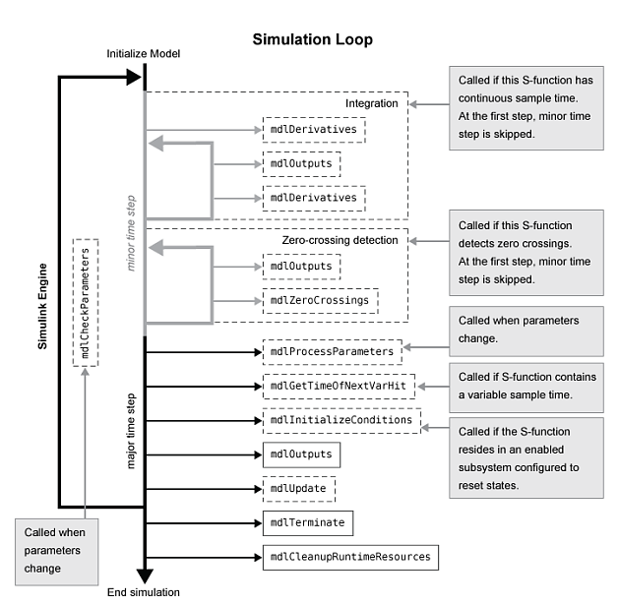
2 Technische Grundlagen
S-functions und C-MEX API

Slide 10
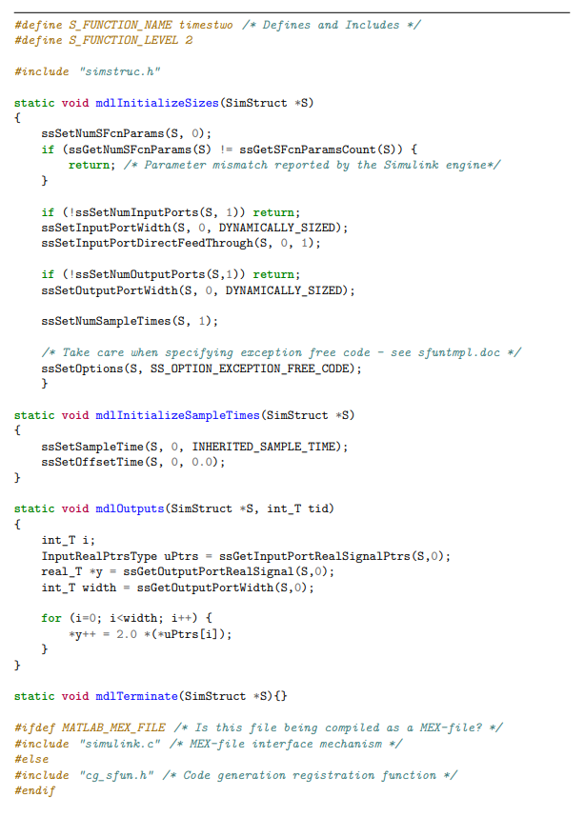
2 Technische Grundlagen
S-functions und C-MEX API

Slide 11
2 Technische Grundlagen
Hardware-in-the-loop
Host-Maschine
Prüfling
«Simulink-Modell»
Umgebungsmodell
«Hardware»
SPS
«telemetrie»
Stimuli

Slide 12
3 Entwicklung
Anwendungsfälle und Betriebsmodi
Eine Schnittstelle zum Testen von einer Hardware/Software über Simulink:
mit einem am Anfang aufgenommenen Abbild der Parameterwerte, indem das Lesen von Parametern einmal am Anfang der Simulation und Setzen einmal am Ende dieser stattfindet (Abbild-Modus)
mit verlangsamter Simulationstaktung. Dies ermöglicht das in Echtzeit Lesen und Setzen von Parametern des digitalen Zwillings im Laufe der Simulation. Die Abtast-, bzw. Aktualisierungsrate können im Block eingestellt werden. (Echtzeitmodus)

Slide 13
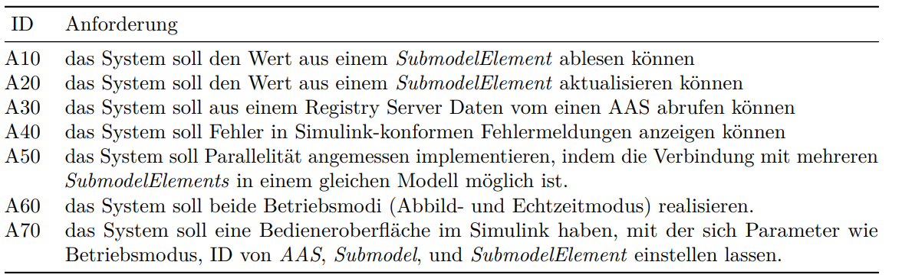
3 Entwicklung
Anforderungstabelle

Slide 14
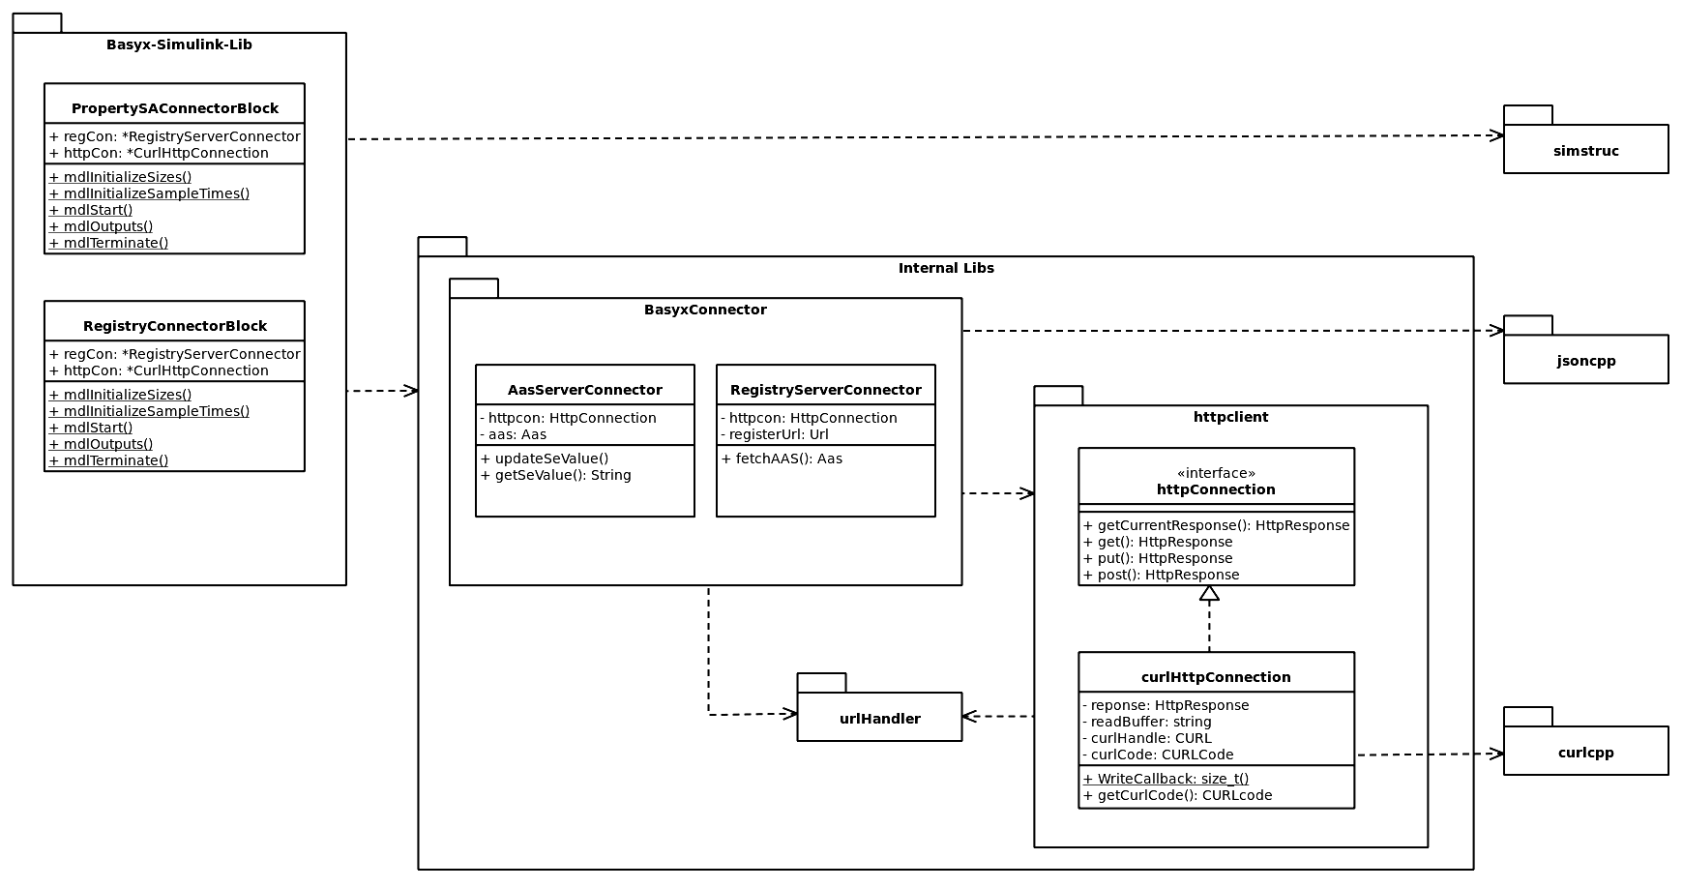
3 Entwicklung
Paketdiagramm

Slide 15
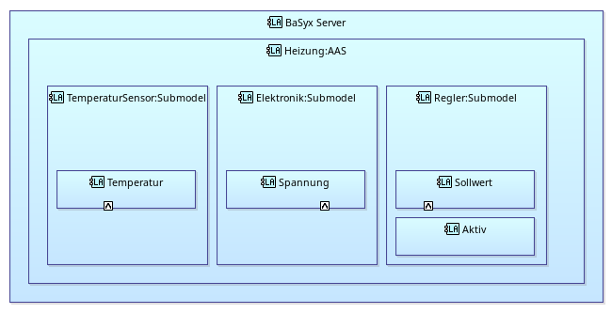

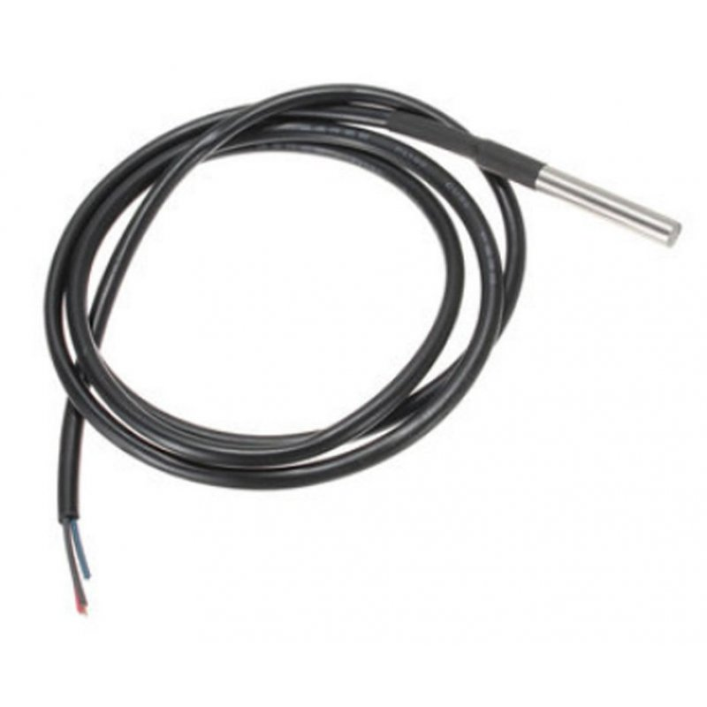
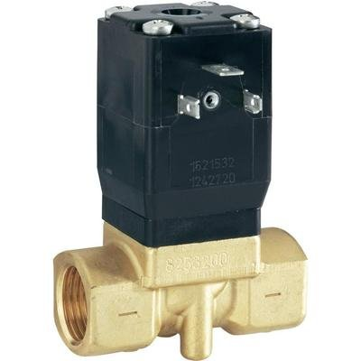
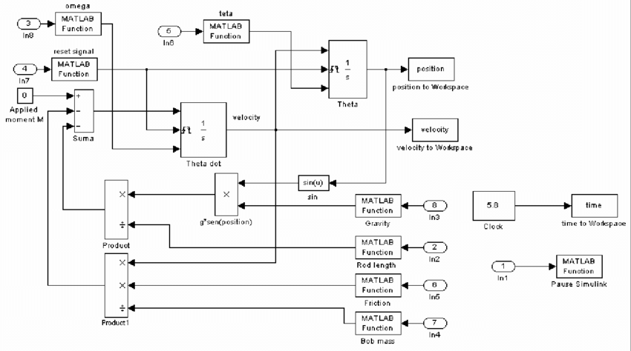
4 Validierung
Beispiel Heizung

Slide 16
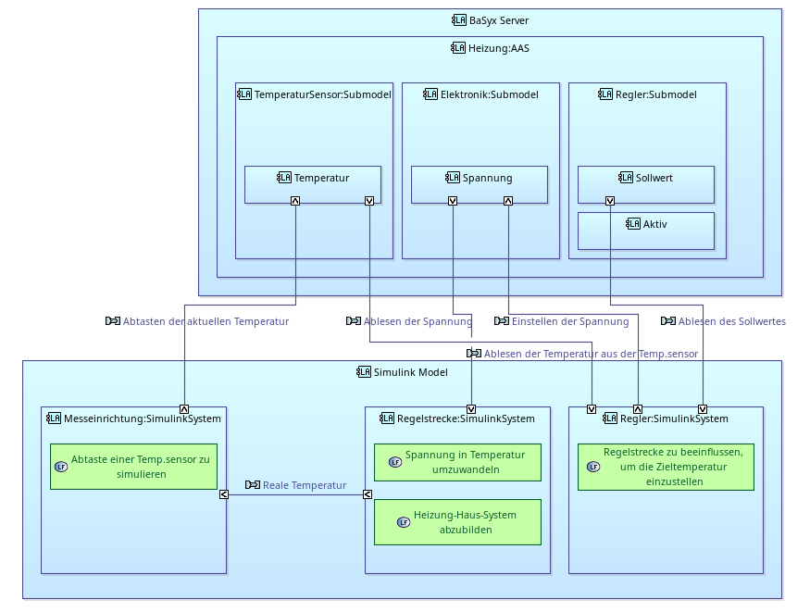
4 Validierung
Beispiel Heizung

Slide 17
4 Validierung
Beispiel Heizung
DEMO

Slide 18
/ Backup
Beispiel Heizung

